Slide 1



EFOP_Plusz-5.2.1-23-2024-00001
Mentálhigiénés Kísérő Intézkedések programrész (MKI)
Tájékoztatás az MKI, II ütem nyílt pályázati felhívásának tartalmi elemeiről
Varsányi Nóra
Hajléktalanokért Közalapítvány, Projektiroda

Slide 2
Az MKI programrész helyi szintű megvalósításának financiális és szakmai alapjai
A támogatás igénylésének és a támogatás felhasználásának háttere
Financiális alapok
Az EFOP_Plusz-5.2.1-23-2024-00001 azonosítószámú, „Élelmiszer támogatás biztosítása hajléktalan személyek részére” elnevezésű projekt kísérő intézkedéseként megvalósítható programja.
A támogatás kerete, valamint annak felhasználási feltételei az EFOP PLUSZ Projekt Felhívásában rögzítettek alapján került meghatározásra.
A jelen pályázati kiírás támogatási kerete: 246.000.000 Ft
Helyi szintű kerettervezés: kezelésbevételt biztosító szakemberek személyi / szolgáltatási költségei (93%) alapján indukált adminisztratív költségekkel (7%)
Felhasználási elvárás a programrész szakmai céljának teljesülése, az elszámolhatósági feltételek betartásával.
Szakmai célkitűzés
Pszichiátriai, addiktológiai, mentális és fizikai állapotjavítást célzó szolgáltatások biztosítása az étkezés szolgáltatásában részesülő hajléktalan emberek részére, a társadalmi integráció elősegítése érdekében, a mentális állapot javításával és a függőségek kezelésével.
A célcsoport állapotának általános jellemzője alapján a szakmai cél része az adott állapot stabilizálása, vagy a stabilitás megtartása az emberi méltóságot megőrző élet elérésnek vagy megtartásának érdekében. (lásd.: hospice jellegű támogatás)
A célcsoport életterében. (Az étkeztetést végző intézmények esetén)
Multidiszciplinális együttműködésben (Egészségügyi / Szociális és lehetőség szerint Rehabilitációs szakamberek együttműködésében)

Slide 3


A helyi szintű megvalósítás tervezésének lehetséges alapjai
Gyakorlati szempontok bemutatása a pályázati dokumentumok áttekintése alapján

Slide 4
Tervezési fő pillérei
1. Megvalósítás időkerete, vállalhatóság
  a. 24 hónap teljes megvalósítás
    Tervezett megvalósítási időszak 2026.09.01-2028.08.31
c. Helyi szintű előkészítés/lezárás figyelembevételével a kezelésbevételek (Egészségügyi / Szociális) 22 hónapra tervezhetők szükség esetén
3. Intézményi feltételek és Szakemberjelenlét és kapacitás
  Technikai feltételek megléte (helyiség, zárható szekrény, digitális eszközök)
  Intézmény munkatársainak kapacitása
  Egészségügyi és Szociális szakember együttes jelenléte elvárt az adott időszakban
2. Célcsoport szükségletei
  • Az intézmény helyi kimutatása, felmérése alapján közvetlen ismeretek a célcsoportról (százalékos, vagy létszám szerinti bemutatás)
  • Pályázati felhívás 5. sz mellékletében rögzített területi információk és jellemzők
4. Költségtervezés
  • A kezelésbevételeket biztosító szakemberek költségeinek tervezése elsődleges. Alátámasztható piaci ár jellemzők alapján, egyéb sajátosságok (pl.: szakember kapacitás), kezelésbevételek rendszerességének, időtartamának figyelembevételével
  • Adminisztratív költségek felhasználásának ütemezése

Slide 5
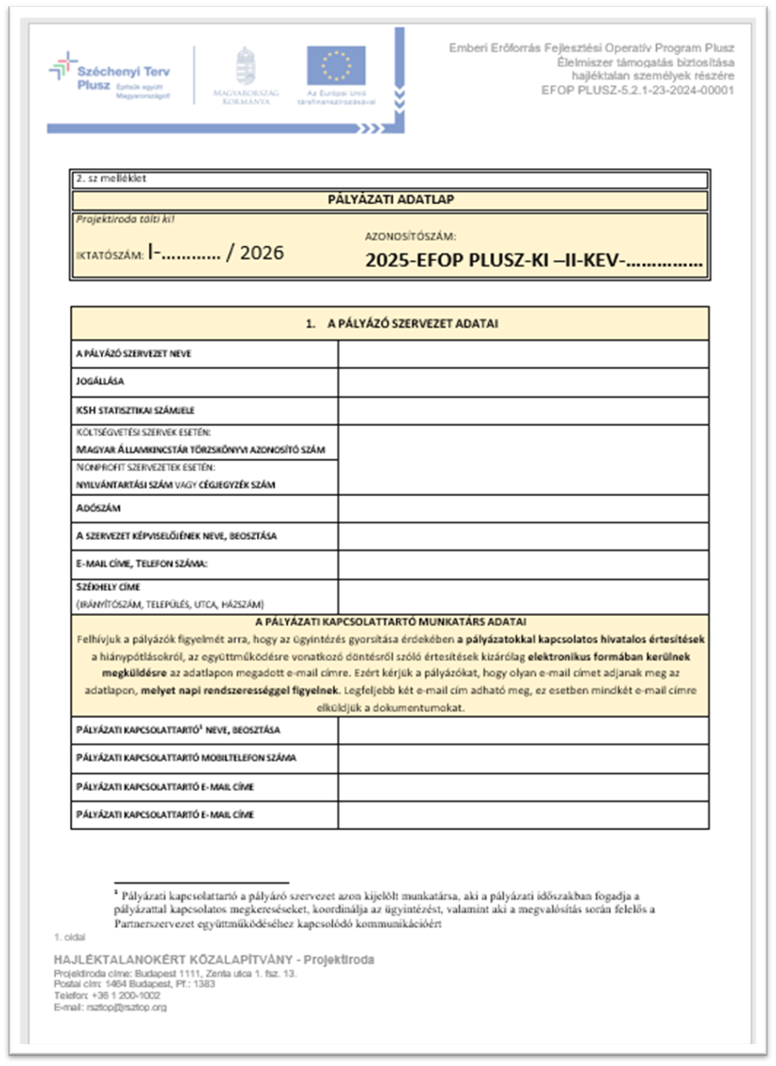
2. sz melléklet Pályázati Adatlap
Felépítése és jellemzők
1.-től a 7. pontig a pályázó szervezet programhoz kapcsolódó összesített programtervét kérjük megjeleníteni, kiemelt tekintettel a majd résztvevő szakemberek bevonásának körülményeire, a tevékenységük jellegére és céljára, a megvalósításhoz kapcsolódó kockázatok felmérésére és megoldási lehetőségek bemutatására.
8 pont, valamint - egynél több résztvevő megvalósítási helyszín - esetén a 8/A betétlap, csak az adott intézményre vonatkozó megvalósításra koncentrál. (célcsoporti szükségletek, bevont szakemberek, kezelésbevételek rendszeressége, időbelisége, kapcsolt célérték meghatározás, résztvevők együttműködése)

Slide 6
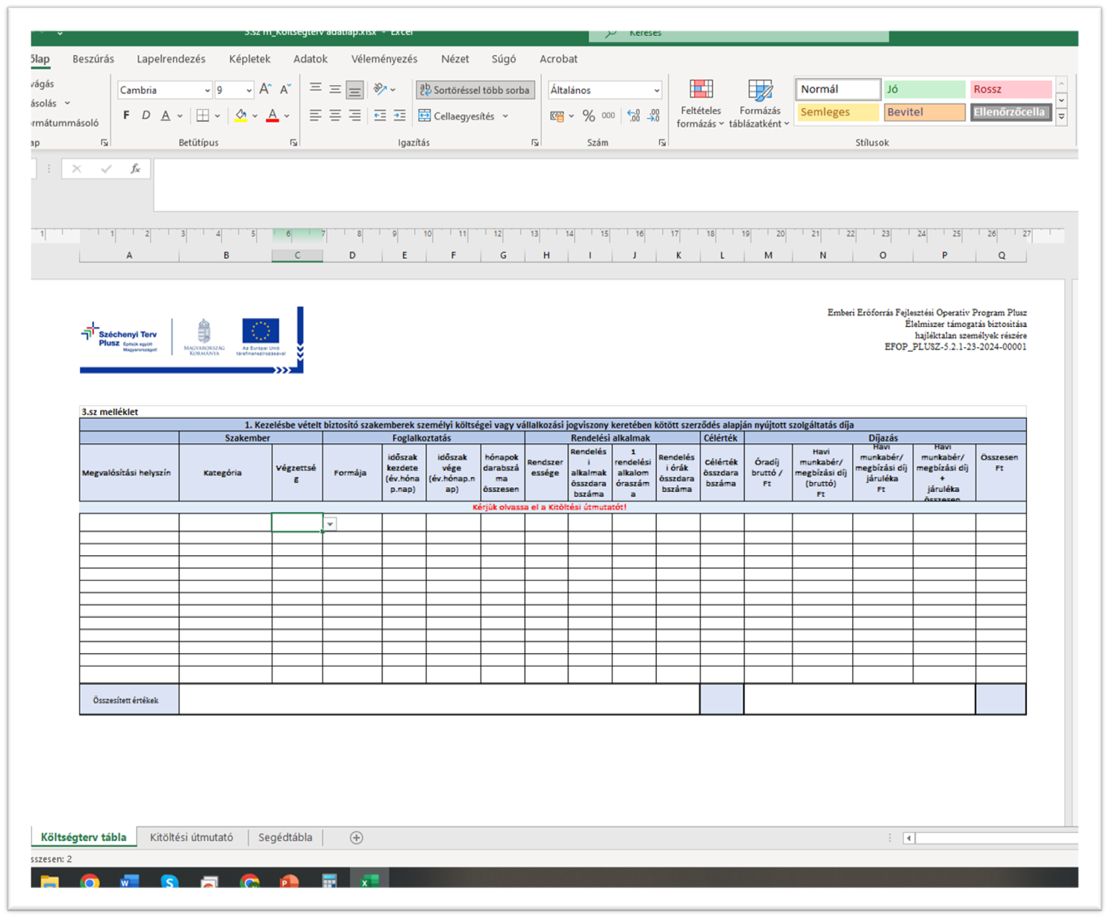
3. sz melléklet Költségterv adatlap
Felépítése és jellemzők
Költségterv tábla munkafül
  Kezelésbe vételt biztosító szakemberek személyi költségei vagy vállalkozási jogviszony keretében kötött szerződés alapján nyújtott szolgáltatás díja (Kitöltésének alapja a Pályázati adatlap 8 pontjában, vagy a 8/A betétlapon megjelenített tervezési alapok)
  2. Adminisztratív költségek (Maximuma a kezelésbevételt biztosító szakemberek személyi költségeire kalkulált támogatási összeg igény 7%-a, forint)
Kitöltési útmutató munkafül
  Oszloponként rögzíti a kitöltést segítő információkat (például képletek adatok / számok meghatározásához, vagy járulékszámításhoz)

Slide 7
Költségterv alátámasztása, kalkulációs alapok
Kezelésbevételt biztosító szakemberek személyi / szolgáltatási költségei (93%)
Szakemberek foglalkoztatási jogviszonya lehet
Munkaviszony (részmunkaidős munkaszerződés, munkaszerződésen alapuló prémiumfeladat kijelölés vagy célfeladat kijelölés)
Megbízási jogviszony (magánszeméllyel kötött szerződés, megbízási szerződés) – közbeszerzési kötelezettség felmerülhet
Vállalkozói jogviszony (egyéni vállalkozóval, céggel kötött vállalkozói/stb szerződés) – közbeszerzési kötelezettség felmerülhet
Szakemberek díjazási formája lehet
Óradíj alapú
Teljesítési díj alapú
Havi bér, bérjellegű kifizetések
Alátámasztásukhoz kapcsolódó példák
KSH bértáblák , online árlista kutatás (3 képernyőmentés), indikatív ajánlatkérés a szakembertől, ajánlatkérés kiírása a tevékenységre
A fent leírtak nyújthatják a kalkulációs alapját a Szakemberek díjazásának. Ezen felül a tervezéskor érdemes figyelembe venni a helyi szintű sajátosságokat:
Célcsoport élettérben végzi a tevékenységet, utazási költség, területi szakember kapacitáshiány, stb
A pályázat során benyújtásra kerülő alátámasztás tartalmilag meg kell, hogy egyezzen a költségtervben feltüntetett díjazási adatoknak. Átlátható indoklást kell biztosítania a táblán feltüntetett költségelemekhez.

Slide 8
Adatszolgáltatás témaköre
A megvalósítás adminisztrációs háttere

Slide 9
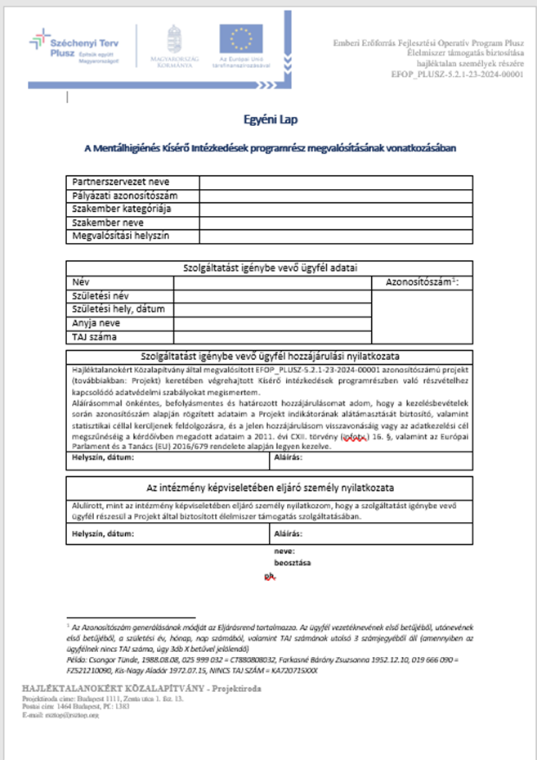
Egyéni lap
Funkciója, alkalmazása
Célja az ügyfél első megjelenésekor a bevonás rögzítése, a személyes adatok felvétele és a hozzájárulás adminisztrálása, valamint az egyéni azonosító manuális generálása, amelyen az ügyfél kezelésbevételei rögzítésre kerülnek. Itt kerül rögzítésre továbbá, az intézményvezető, vagy arra meghatalmazott személy aláírásával, hogy az ügyfél az EFOP Plusz étkezés szolgáltatásában is részesül(t).
Mindegyik szakember kategória, akinél az ügyfél megjelenik felveszi ezt az adatlapot és a zárható szekrényében őrzi, akkor is, ha az ügyfél nem jelenik meg több rendelési alkalmon.
Ha a szakember „esetmappát” vezet ügyfeleiről (nem kötelező tevékenység), akkor ez annak részét képezi, vagy egyéb módon tárolják.
Helyszíni ellenőrzés során megtekinthető az ellenőrök részéről.

Slide 10
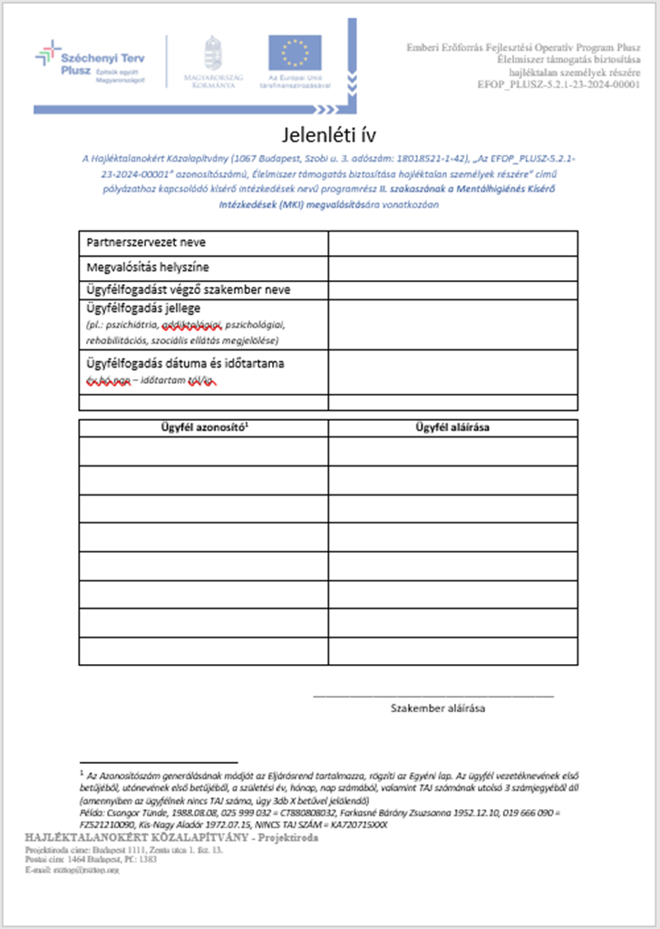
Jelenléti ív
Funkciója, alkalmazása
A jelenléti ív kitöltése / vezetése mind az egyéni, mind pedig a csoportos kezelésbevételek esetén szükséges.
Ha az adott rendelési alkalmon több, mint 8 ügyfél jelenik meg, akkor ugyanazon fejlécadatokkal újabb jelenléti ívet nyit a szakember.
A kezelésbevételt nyújtó szakember az Egyéni lapon manuálisan generált azonosítók szerint vezeti fel a megjelenőket, akik aláírásukkal igazolják jelenlétüket.
A szakember saját aláírásával zárja az adatlapot.
A Programfelelősök a Projektiroda felé havi rendszerességgel küldik meg a dokumentum eredeti példányait, amelyeket a Projektiroda őriz a továbbiakban.

Slide 11
Szakemberek adatszolgáltató táblája
Adatszolgáltatási sablonok táblatartalma:
Fő tevékenységek:
Vizsgálat, szűrés
Diagnózis állítás (Egészségügyi szakember: orvos)
Irányítás
Beavatkozás
Egyéni terápia (Egészségügyi szakember: orvos, pszichológus)
Szakvélemény kiadása (hivatalos szakvélemény kiadására jogosult szakember: orvos)
Javaslatok véleményezések
Adatszolgáltatási sablonok fajtái:
_Egészségügyi szakember.xlsx
_Rehabilitációs szakember.xlsx
_Szociális szakember.xlsx
(Összesítő

Slide 12
Adatszolgáltatás a Projektiroda felé

Slide 13
Projekttevékenység lejelentése
A megvalósítás adminisztrációs háttere

Slide 14
Támogatási szerződésben rögzített kötelezettség (7.1)
  a Projektiroda által meghatározott formában bejelenti a helyi szintű megvalósítások keretében végzett valamennyi projekttevékenységet (projekttevékenység alatt értendő jelen esetben az egészségügyi, a szociális és a rehabilitációs szakemberek által megtartott rendelési alkalmak), azok helyszínét, időpontját, időintervallumát és egyéb körülmény jellemzőit. A projekttevékenységekben beállt változásokat azonnal jelzi a Projektiroda felé.
  A megvalósításhoz kapcsolódó projekttevékenységek (rendelési alkalmak megtartása) lejelentésének célja a teljesítés nyomon követése és az Ellenőrző szervek, valamint a Projektiroda által végzett helyszíni ellenőrzések lehetővé tétele.

Slide 15
Projekttevékenység adattáblája

Slide 16
Köszönjük a figyelmet!

